Slide 1
EgoInc
Hugo Bugalho | João Costa [x2]
Enquadramento Operacional de Cibersegurança
CET8493-9195 | Citeforma 2023

Slide 2
Índice
01
02
EgoCrypt
EgoRSA
03
04
EgoRain & EgoHash
EgoScam
Ransomware em Python
Decriptação de mensagens RSA
Rainbow Tables e Hash Cracking
em AES-256
Campanha de Phishing

Slide 3
EgoCrypt
“Este ransomware é simpático”
- Almeida, João [2023]

Slide 4
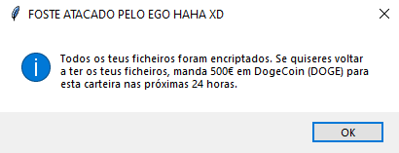
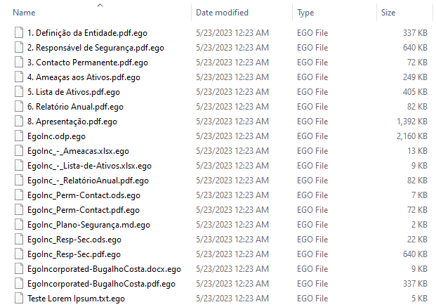
EgoCrypt
Ransomware feito em Python.
Eis algumas características:
Personagem mais “palhaça”
Goza com a vítima ao encriptar
Pede resgate em DogeCoin [DOGE]
Criamos também um script para desencriptar os ficheiros, desde que a vítima tenha a “chave”.

Slide 5
EgoRSA
“Okay, estas mensagens são impossíveis.”
- Costa, João Rodrigo [2023]

Slide 6
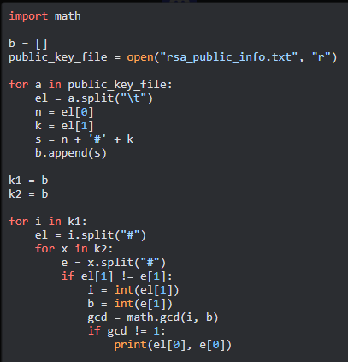
EgoRSA
Descodificação de mensagens RSA.
O que fizemos:
Abrir ficheiro rsa_public_info
Fazer separação
Comparar as chaves
Infelizmente, não conseguimos descodificar as mensagens. Mas não significa que não tentamos!

Slide 7
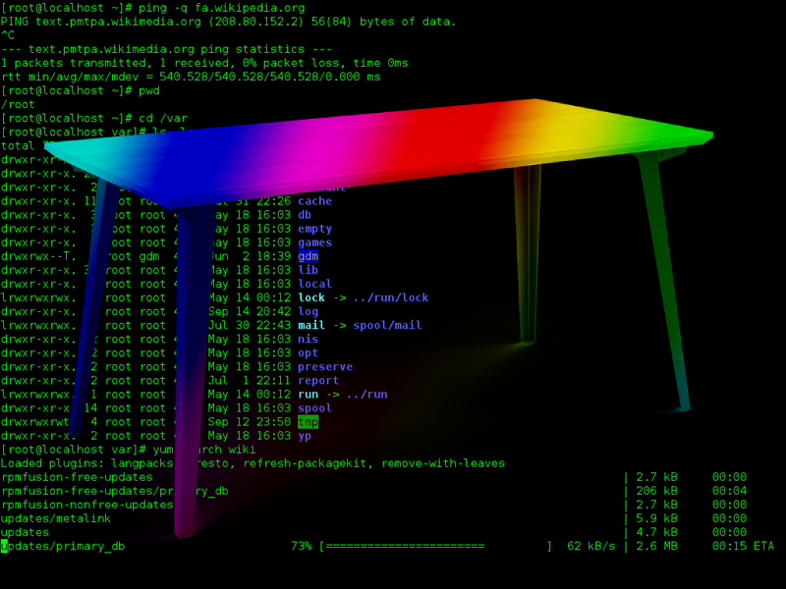
EgoRain & EgoHash
“É pá, de facto é uma mesa arco-íris.”
- Bugalho, Hugo [2023]

Slide 8
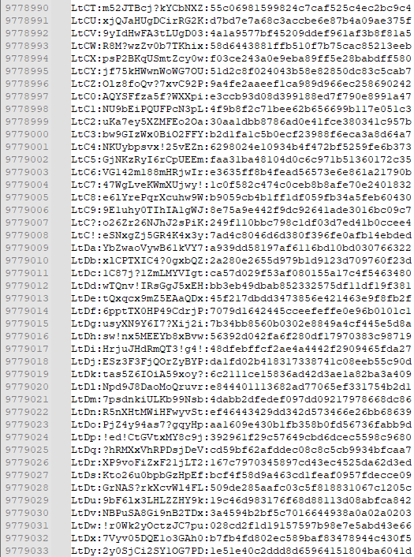
EgoRain
Criação de uma Rainbow Table em AES-256-ECB.
O EgoRain faz:
Geração de todas as passwords de 4 caracteres
Encriptação em AES-256 em modo ECB
Guarda para um ficheiro no formato `{pass}:{hash}`

Slide 9
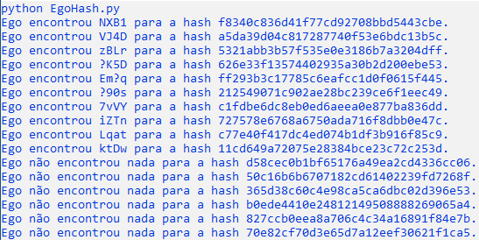
Hash Cracker de AES-256-ECB.
Já que criamos a Rainbow Table, mais vale utilizá-la!
[Para fins educativos, claro]
EgoHash

Slide 10
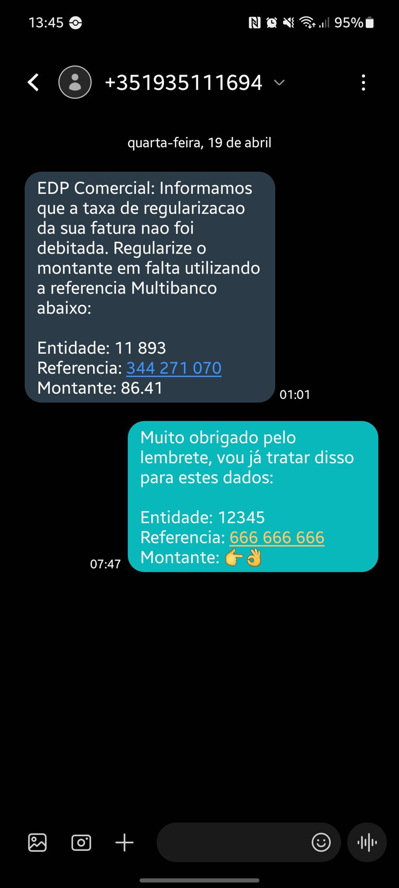
EgoScam
“Filho, eu recebi esta mensagem. Vê lá se isto é a sério.”
- João Rodrigo, Mãe de [2023]

Slide 11
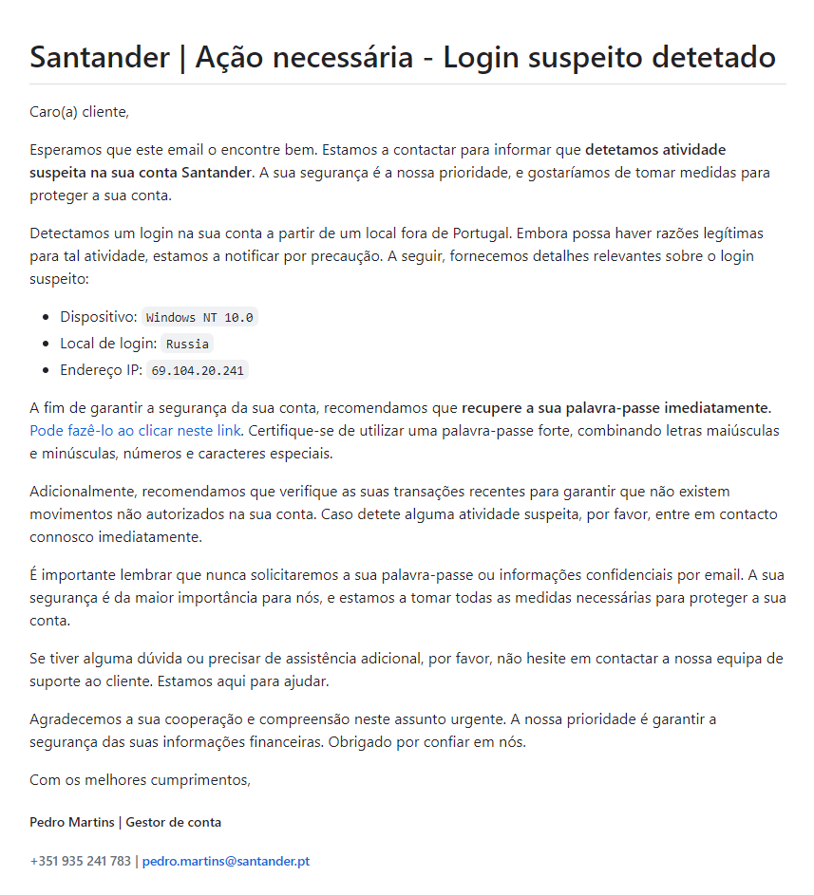
EgoScam
Campanha de Phishing para utilizadores de Homebanking.
O email enviado instiga:
Situação fora do controlo da vítima
Sentimento de urgência
“Solução” para carregar no link

Slide 12
35-65+
A nossa demográfica-alvo são utilizadores de websites de homebanking.

Slide 13
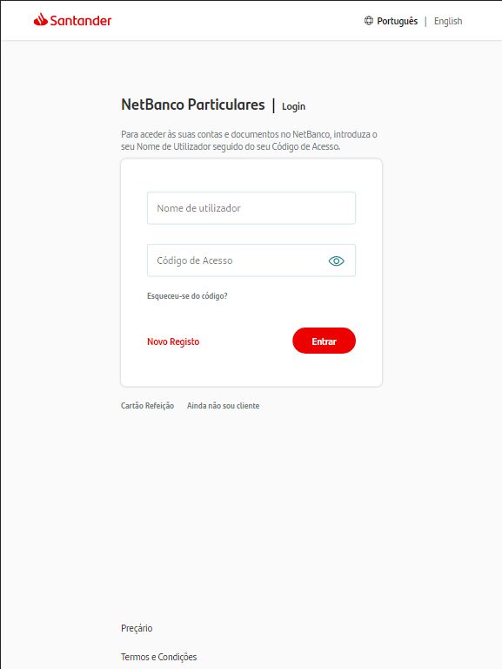
Website falso
O Santander é um banco internacional com uma interface simples para “copiar”
O candidato perfeito para o nosso ataque.

Slide 14
O processo
Vítima
Atacante
Pânico
instala-se.
acede ao website falso
recebe as credênciais
1
3
5
2
4
6
Email
Credênciais
Acesso
é enviado à vítima
são introduzidas pela vítima
é concedido ao atacante

Slide 15
Obrigado :D

